Slide 1


V Congreso Internacional de
Educación Médica.
¿ Por qué y para qué el Servicio Social?
Dr. Julio Cacho Salazar
julicacho@doctor.com
Junio, 2016

Slide 2

Beneficios del servicio social
País y las instituciones de salud
Medico pasante
Población
Instituciones educativas

Slide 3
Beneficios del servicio social para el país
y para las instituciones de salud
Retribución por la formación
Ampliación de la cobertura de los servicios de salud
Mejora de la calidad de la atención médica
Control y prevención de riesgos y daños a la salud
Desarrollo de los programas federal y estatales de salud
Producción de datos estadísticos y epidemiológicos
Costo bajo de la producción de servicios

Slide 4
Beneficios del servicio social para el medico pasante
Desarrolla competencias de liderazgo y comunicación
Integra, replica y evalúa conocimientos
Identifica deficiencias en su formación y aprendizaje
Mejora su autoestima y seguridad personal y profesional
Práctica profesional e inducción al mercado de trabajo en condiciones de autonomía
Favorece conocer las necesidades, problemas, la cultura y la grandeza del país
Inicia la educación continua, hay cambios en el método de estudio
Desarrolla relaciones afectivas y valores
Aplica su aptitud ética

Slide 5
Beneficios del servicio social para la población
La atención medica es mas oportuna y cercana
Mejora la accesibilidad a los servicios de salud
Disminuye el gasto familiar en atención médica
Mejora la calidad de atención que recibe y es mas humana
Recibe educación para la salud

Slide 6
Beneficios para las instituciones educativas
Completa el desarrollo del programa académico
Excelente campo clínico educativo
Facilita estudiar el seguimiento del egresado
Permite evaluar el plan, programa de estudios, proceso de enseñanza y aprendizaje
Favorece la vinculación: Institución educativa – Institución de salud
Permite constatar el perfil académico con el perfil profesional y el curriculum

Slide 7
Productividad del médico pasante _{(un supuesto)}
Si consideramos que el pasante da en promedio 11 consultas por día laboral (280 días), otorga 3,080 consultas al año. (35,420,000 Consultas)
Si cada consulta tuviera un precio de $ 30.00 MXN, produce riqueza por $92,400.00
Si se agrega la actividad administrativa de gestión, información epidemiológica, contable, estadística más otros actos médicos que realizó: partos, curaciones, pláticas, visitas a domicilio, etc. qué tienen un precio estimado de $92,400.00
En total $ 184.800.00
Por 11,500 pasantes: $2,125,200,000.00
No se incluyen beneficios marginales

Slide 8
Becas del Medico Pasante (INPC- Dólar)
1991 - 2015
 | 1991 | 1996 | 2001 | 2006 | 2011 | 2015
Beca Mensual | $600.00 | $ 750.00 | $1,100.00 | $1,100.00 | $1,750.00 | $3,000.00
Beca Anual | $10,200.00 | $12,750.00 | $18,700.00 | $18,700.00 | $29,750.00 | $51,000.00
Beca Anual a Valores Constantes | $10,200.00 | $4,336.00 | $4,250.00 | $3,603.00 | $4,782.00 | $7,093.00
INPC./ Acumulado | 1.00 | 2.74 | 4.40 | 5.19 | 6.22 | 7.19
Peso/ Dólar | $2.60 | $7.57 | $9.13 | $10.83 | $11.80 | $18.35
Fuente: SHCP, BANCOMEXT, INEGI, IFAI , SSA, IMSS

Slide 9
Becas y Prestaciones del Médico Pasante
(1936-2015)
 | 1936 | 2015
Beca | $90.00 | $11,789.00
Traslados | 4 Viajes | No
Alimentación | 100% | 14%
Alojamiento | 100% | 38%
Atención médica | Limitada | Limitada
Ayuda de bono | No | Si
Uniformes | No | 70%
Seguro de vida | No | $ 500,000.00
Fuente: El S.S. UNAM, BANCOMEXT, INEGI, SSA, IMSS

Slide 10
Gastos extraordinarios por médico pasante
Concepto | Mínimo | Máximo
Alimentos | $2,000.00 | $4,000.00
Artículos de limpieza | $2,000.00 | $ 350.00
Aseo de ropa | $ 500.00 | $ 1000.00
Teléfono | $ 275.00 | $ 450.00
Limpieza de la unidad | $ 0 | $ 400.00
Hospedaje | $ 0 | $ 2,000.00
Gasto mensual | $ 2,975.00 | $ 8,200.00
Transporte | $ 3,000.00 | $ 12,000.00
Fuente: Encuesta FM., Hamui y Cols, ORHUS, Cacho y Cols.

Slide 11
Gastos
Concepto
Gastos en Becas y Prestaciones en Médicos Pasantes | $574,300,000.00
Gasto Familiar ($4,200.00 M. – $54,000.00 A.) | $621,000,000.00
Ahorro en el Gasto Familiar | $1,500,000,000.00
Produce Riqueza Directa | $2,125,000,000.00
Rentabilidad y Ahorro | 1:631

Slide 12
Quejas y Demandas a Médicos Pasantes
(1.57%)
Causas | Porcentaje
Falta de recursos | 50%
Problema de transferencia del paciente | 20%
Problema de comunicación | 15%
Inexperiencia e impericia | 5%
Ignorancia | 5%
Conducta del médico pasante | 3%
Error médico | 2%
Fuente: 1991 – 2006 SIES CFRHS, 2014 Hamui y Cols

Slide 13
Problemática
No existe o no se conoce el programa académico
Desconocimiento del programa operativo
No hay apoyo académico
No hay planeación, orientación ni acompañamiento educativo
Supervisión y apoyo sanitario deficiente
Inseguridad
Sobrecargo de actividades no profesionales

Slide 14
Espacios de Oportunidad
Mejorar la inducción al servicio social (Servicio)
Programa académico interinstitucional y de preparación al ENARM.
Centrar las actividades en el ejercicio profesional y académico
Que las IES y de salud acompañen al médico pasante
Retroalimentar el plan y programa de estudio
Aplicar la normatividad
Mejorar la infraestructura , equipamiento y recursos

Slide 15
Espacios de Oportunidad
Establecer profesores y tutores del servicio social
Estímulos y reconocimientos a profesores y tutores del servicio social
Incrementar el monto de las becas y prestaciones
Disminuir las actividades administrativas
Dar seguridad a los médicos pasantes
Ofrecer educación continua formal para opciones alternativas de empleo o de estudios de posgrado

Slide 16
Y… …?
¿Servicio social profesional?
¿Servicio social, estudios en el extranjero?
¿Servicio social de médicos extranjeros ?
¿Servicio social inter y multidisciplinario?
¿Duración del servicio social?
¿Otras modalidades de servicio social y sus riesgos?

Slide 17
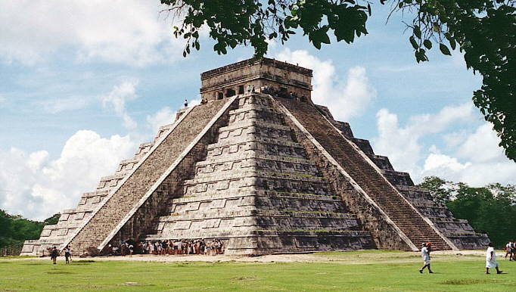
Gracias.

